Slide 1


ҚАЗАҚСТАН РЕСПУБЛИКАСЫНЫҢ БІЛІМ ЖӘНЕ ҒЫЛЫМ МИНИСТРЛІГІ
ӘЛ-ФАРАБИ АТЫНДАҒЫ ҚАЗАҚ ҰЛТТЫҚ УНИВЕРСИТЕТІ БИОЛОГИЯ ЖӘНЕ БИОТЕХНОЛОГИЯ ФАКУЛЬТЕТІ
Ботаника және агроэкология кафедрасы
Дәріс 4
ФИТОЦЕНОЗДАРДЫҢ СТРУКТУРАСЫ
Лектор: б.ғ.к., профессор
Аметов Абибулла Аметович

Slide 2

ЖОСПАРЫ:
Структура туралы профессор Мазингтің көзқарасы
Фитоценоздың морфологиялық структурасы (ярустылық, қабаттар, қалқа, биогоризонттар)
Фитоценоздың функционалдық структурасы
Фитоценоздың конституциялық құрылысы
Фитоценоздың эколого-биологиялық структурасы

Slide 3
Структура әрбір өсімдік қауымының маңызды қасиеттерінің бірі болып табылады. Сондықтан оны зерттеу геоботаникалық мақсаттардың бірі. Бірақ та структура деген ұғымның өзіне әр түрлі түсінік беріледі. Геоботаникада фитоценоздың структурасының мөлшері және маңызы туралы әр түрлі көзқарастар бар.

Slide 4
В.В. Мазинг (1965, 1969, 1973) осы структура ұғымын түсіндіруде 3 негізгі бағыт бар екенін атап көрсетті.
Структура құрамның (состав) синонимі ретінде (түрлік структура, популяциялық структура, биоморфтық структура және т.б.). бұл құрамның кең мағынадағы сипаттамасы болып табылады. Сондықтан құрам туралы түсінікті структура ұғымымен алмастырудың қажеті жоқ
Структура құрылымның (строение) синонимі ретінде. Фитоценоздарда экологиялық және кеңістік жағдайларына қарай бір-бірінен ажыратылатын бөлшектердің бар екендігіне байланысты геоботаниктер текстураны осы түсінуді қолдайды.
Структура байланыстар жиынтығы ретінде. Қарым-қатынастың жиынтығы биоценоздың маңызды ерекшелігі деп санап, зоологтар – биоценологтар осы көзқарасты қолдайды.

Slide 5
Фитоценоз мынадай элементтерден тұрады:
жер үстіндегі және жер астындағы ярустылық
фитоценоздың теңбілдігі
синузиялылығы
консортивтігі
уақытқа байланысты фенологиялық фазалар және аспекттерінің алмасуы

Slide 6
Фитоценоздың структурасын келесідей бөлімдерге топтастыруға болады:
Фитоценоздың морфологиялық (кеңістіктегі) структурасы (синморфология);
Фитоценоздың хронологиялық структурасы (фитоценоздың өзгергіштігі);
Фитоценоздың эколого-биологиялық структурасы (бұл ұғымды Голубев енгізді);
Фитоценоздың функционалдық (ұғымның авторы Мазинг) структурасы;
Фитоценоздың конституциялық структурасы (бұл ұғымды Работнов енгізген).

Slide 7
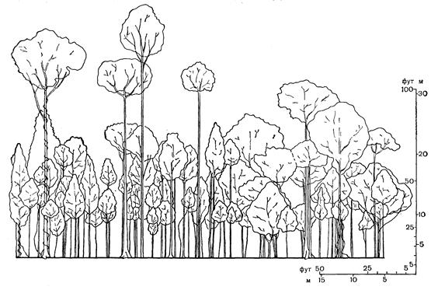
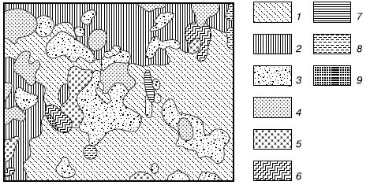
Фитоценоздың морфологиялық структурасы (синморфология)
Фитоценоздың вертикалды құрылымы
Жөке-шыршалы орманның фитогенді теңбілділігі
Фитоценоз өзара қарым-қатынастарымен және территорияның бірлігімен байланысқан популяциялар үйлесімі ретінде вертикалдық және горизонталдық бөлшектенуімен сипатталады. Фитоценоздың вертикалдық структурасының элементі болып ярустылығы, ал горизонталдық структурасының элементі мозайкалылығы болып табылады.

Slide 8
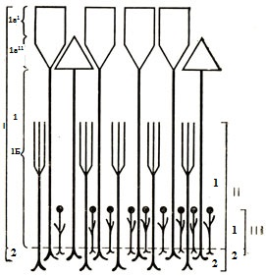
Қабаттар, ярустар, қалқалар және биоценотикалық горизонттар:
І – Басты ағаш қабаты; 1 – ағаштар ярусы, 1а – жапырақтар қалқасы
(1 а¹ – жоғарғы және 1а¹¹ – төменгі биогоризонттары);
ІІ – Екінші дәрежелі бұталар қабаты;
1 – жер үстіндегі ярус:
2 – тамырлар ярусы;
ІІІ – екінші дәрежелі шөптер қабаты;
1 – жер үстіндегі ярус жапырақтар мен гүл шоғырлары қалқаларымен;
2 – жер астындағы ярус (Быков, 1978)
Ярустылық – фитоценоздардың әр түрлі дәрежеде қабысқан ассимиляцияға, заттар және энергия жинақтауға әрқалай қатысатын қабаттарға, ярустарға, қалақаларға, бигоризонттарға, яғни структуралық немесе функционалдық бөлімдерге бөлшектенуі.

Slide 9
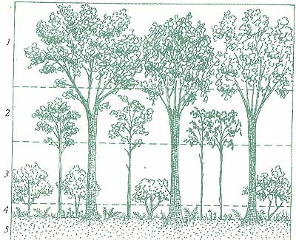
1- орман қалқасы,
2 – бұталар,
3 – бұташалар ярусы,
4 – шөптер ярусы,
5 – орман төсеніші немесе топырақ қабаты
Фитоценоздарда доминант өсімдіктер популяциялары тығыз қабаттар құрады, ол қабаттардың әрқайсысы ярусқа: жер үстіндегі және жер астындағы бөлуге болады.

Slide 10
Біздің еліміздегі (ТМД) өсімдіктерді алатын болсақ, оларды мынадай (Быков, 1978) ярустарға бөлуге болады:
Биіктігі жағынан бірінші ағаштар (15-20 метр және одан да биік);
Биіктігі жағынан екінші ағаштар (6-15 метр);
Аласа ағаштар (6 метрге дейін) , жартылай ағаштар және бұталар;
Биік шөптер немесе биіктігі орташа бұталар;
Биіктігі орташа шөптер немесе аласа бұталар;
Аласа шөптер, бұташалар немесе жартылай бұташалар;
Жер бетіндегі орналасқан ерекше өсімдіктер – мүктер және қыналар.

Slide 11
Өсімдіктер қауымының жер асты бөлігін Бейдеман (1949 ) бойынша мынадай ярустарға бөлуге болады:
Омброфиттер – жаңбыр суын және конденсацияланған ылғалды пайдаланатын өсімдіктер;
Гидрофиттер – тамырлары, тамырсабақтары және түйнектері жер бетіне жақын орналасқан артық ылғалды жағдайда өсетін өсімдіктер;
Трихофиттер – тамырлары мен тамырсабақтары орташа тереңдікте орналасқан топырақ капилярларындағы суды пайдаланатын өсімдіктер;
Фреатофиттер – тамырлары мен тамырсабақтары топырақтың терең қабатындағы ерітінділерді пайдаланатын өсімдіктер (Бейдеман, 1949) .

Slide 12
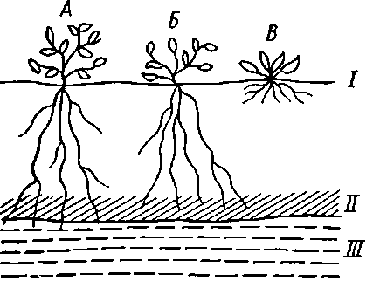
Өсімдіктер: А – фреатофит, Б – трихофит, В - омброфит

Slide 13
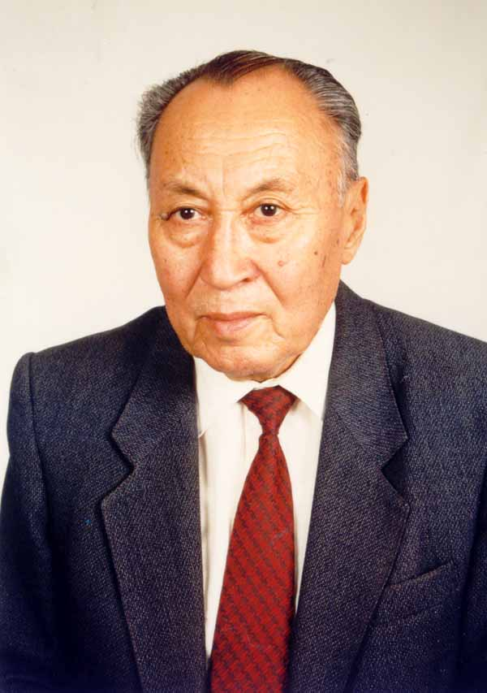
  И.О.Байтулин (1984-1987) Іле Алатауының белдеулеріндегі (Альпі, субальпі, орман, бұталы алуаншөптер) және жазықтықтағы шөлдердегі (құмда,тасты, сортаңдау, кебірлі) өсімдіктер қауымдарының жер асты бөліктерінің ярустылығына толық сипаттама бере келіп, эдафикалық ортаның қабаттарын бөліп пайдалану фитоценоз компоненттерінің тамыр жүйелерінің топыраққа әртүрлі дәрежеде тереңдеп дифференциалануына байланысты екендігін көрсетті.
И.О.Байтулин

Slide 14
Агроценоздар құрылысында мынадай ярустарды (Комаров, 1936 ) ажыратуға болады:
Мәдени өсімдіктерден биік арамшөптер;
Мәдени өсімдіктер және онымен биіктігі бірдей арамшөптер;
Мәдени өсімдіктер биіктігінің жарытысынан төмен арамшөптер;
Аласа және жер бетінде төселіп жататын арамшөптер.

Slide 15
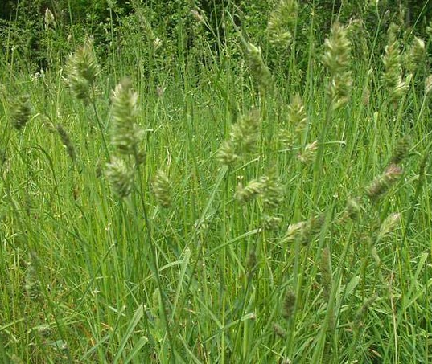
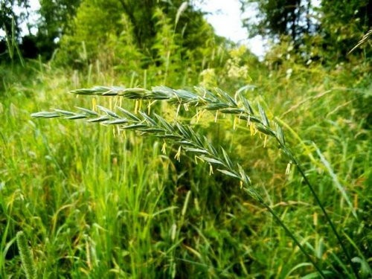
Жоғарыда айтылғандай ярустардың өзі қалқаларға бөлінеді. Бір яруста бірнеше қалқалар болуы мүмкін, сонымен бірге олар жылдың маусымына байланысты өзгеріп отырады. Мысалы, бидайық шабындығынан көктемде біртекті бидайық жапырақтарынан тұратын бірғана қалқаны көре аламыз, ал жазда ол қалқадан жоғары оның сабақтары мен гүлшоғырларынан тұратын екінші қалқа дамиды.

Slide 16
Назарларыңызға рахмет!

